Slide 1



Slide 2
Principios del BSC

Slide 3
El cuadro de mando integral (CMI) o también conocido como balanced scorecard (BSC), es un modelo de gestión que simplifica la estrategia empresarial en una serie de objetivos relacionados entre ellos.
Estos objetivos se miden mediante diversos indicadores y están a su vez vinculados a planes de acción concretos.
Un cuadro de mandos integral o BSC, es una herramienta de gestión estratégica que va más allá de la medición del rendimiento empresarial. Se trata de un sistema que proporciona una visión clara y equilibrada de las áreas más importantes de una empresa.

Slide 4
Principios del BSC
Un Balanced Scorecard presenta el desempeño desde cuatro perspectivas:
Financiera
Qué objetivos financieros debemos alcanzar
Cliente
Qué necesidades del cliente debemos
servir
Interna
En qué procesos de negocios internos debemos distinguirnos
Aprendizaje
Cómo nuestra organización debe aprender e innovar

Slide 5
Principios del BSC
La estrategia empresarial puede centrarse en una serie de objetivos interrelacionados, medidos mediante diversos indicadores y vinculados a planes de acción concretos.
Esto permite alinear completamente el comportamiento de los miembros de tu organización hacia la consecución de sus metas.
Los objetivos estratégicos se pueden distribuir en cuatro perspectivas: perspectiva financiera, perspectiva del cliente, perspectiva interna y perspectiva de aprendizaje y crecimiento. Veámoslo a continuación con más detalle.

Slide 6
Principios del BSC
La importancia de las 4 perspectivas del cuadro de mandos integral radica en ofrecer una visión completa y equilibrada del rendimiento empresarial. Cada perspectiva juega un papel esencial y proporciona una visión completa de tu empresa.
Financiera: La perspectiva financiera se centra en los indicadores económicos clave (Key Performance Indicator o KPI), como ingresos, rentabilidad y costes. Ofrece una visión clara del desempeño financiero general, permitiendo evaluar la viabilidad y sostenibilidad a largo plazo de la empresa.
Cliente: Desde la perspectiva del cliente, se analizan métricas como la satisfacción del cliente, retención y adquisición. Esto proporciona información sobre cómo la empresa es percibida por sus clientes, identificando áreas de mejora y oportunidades para fortalecer relaciones.
Procesos internos: La eficiencia operativa y la calidad se evalúan desde la perspectiva de los procesos internos. Medir y optimizar estos procesos contribuye directamente a mejorar la entrega de productos o servicios, aumentando la eficacia y reduciendo costos.
Aprendizaje y crecimiento: Esta perspectiva se centra en el desarrollo y crecimiento a largo plazo, considerando aspectos como capacitación del personal, innovación y adaptabilidad. Un equipo bien capacitado y una cultura de aprendizaje continuo son fundamentales para la evolución positiva de la empresa.
La combinación de estas perspectivas nos permite tomar decisiones informadas que abarcan todas las dimensiones de la organización. Desde la salud financiera hasta la satisfacción del cliente y la eficiencia operativa, el cuadro de mando garantiza una gestión estratégica integral.

Slide 7
Principios del BSC
Cada perspectiva está diseñada para responder una pregunta acerca de la forma de hacer negocios que tiene la empresa :
Perspectiva Financiera: Para satisfacer a nuestros accionistas, ¿Qué objetivos financieros debemos alcanzar?
Perspectiva del Cliente: Para alcanzar nuestros objetivos financieros, ¿Qué necesidades del cliente debemos servir?
Perspectiva Interna: Para satisfacer a nuestros clientes y accionistas, ¿En qué procesos internos del negocio debemos distinguirnos?
Perspectiva de Aprendizaje: Para alcanzar nuestros objetivos, ¿Cómo debe aprender en innovar nuestra organización?
Los resultados financieros y la satisfacción del cliente son medidas típicas del objetivo del negocio alcanzado y medido después del hecho.
Por otro lado, la excelencia del proceso y la habilidad para aprender e innovar son indicadores de cuán bien una organización se está desempeñando e indican la probabilidad de alcanzar el éxito antes del hecho.

Slide 8
Beneficios del cuadro de mandos -BSC-
Anticipación: Anticipa problemas económicos y optimiza el rendimiento.
Toma de decisiones: Facilita decisiones centradas en las necesidades del mercado, mejorando la satisfacción y la lealtad.
Optimización: Identifica áreas de mejora y optimiza operaciones.
Crecimiento: Brinda un marco para evaluar el progreso y la eficacia de las iniciativas de desarrollo, proporcionando indicadores clave para la gestión empresarial.

Slide 9
Desafíos del cuadro de mandos -BSC-
Recopilación de datos: La precisión en la recopilación es esencial; asegurar calidad y consistencia puede ser logísticamente desafiante debido a la diversidad de fuentes y sistemas en entornos empresariales complejos.
Interpretación de indicadores: Requiere experiencia en análisis de datos empresariales y enfrenta una curva de aprendizaje.
Resistencia al cambio: Algunos empleados pueden percibirlo como interferencia, superar esto implica capacitación, gestión del cambio y compromiso organizacional.
A pesar de los desafíos, los beneficios a largo plazo del cuadro de mandos integral superan ampliamente estos obstáculos, proporcionando una base sólida para la toma de decisiones estratégicas.

Slide 10
cuadro de mandos -BSC-
¿Cómo se hace un cuadro de mandos integral?
Una guía paso a paso junto con las mejores prácticas para garantizar una implementación exitosa:
1. Definir los objetivos estratégicos:
Comienzar por comprender y definir claramente los objetivos estratégicos de tu organización. Estos deben alinearse con la visión a largo plazo.
2. Seleccionar los indicadores clave (KPI):
Elige KPIs (son indicadores que miden el desempeño de la empresa en un proceso, estrategia o acción específica) que sean relevantes para los objetivos y brinden una visión precisa del rendimiento.
3. Establecer metas cuantificables:
Definir metas específicas y medibles para cada KPI. Estas metas actuarán como hitos claros para evaluar el progreso y el rendimiento.
4. Utilizar tecnología eficiente:
Para agilizar la recopilación y presentación de datos. Asegurar que la tecnología sea fácil de usar y se integre sin problemas en tus operaciones existentes.

Slide 11
¿Cómo se hace un cuadro de mandos integral?
5. Diseñar un tablero intuitivo:
  Crear un diseño visual claro y fácil de entender.
  Evitar la complejidad innecesaria y asegúrate de que el tablero sea accesible para todos los miembros del equipo.
6. Capacitar al personal:
Proporcionar capacitación exhaustiva para garantizar que todos los usuarios comprendan el propósito del CMI y cómo utilizarlo efectivamente en su trabajo diario.
7. Monitorear continuamente y ajustar:
  Realizar revisiones regulares para evaluar la efectividad del CMI.
  Ajustar los indicadores y las metas según sea necesario para mantener la relevancia y la alineación con los objetivos estratégicos.
8. Fomentar una cultura de datos:
  Incentivar una cultura organizacional que valore la precisión de los datos y promueva la toma de decisiones basada en datos.
  Abordar cada uno de estos pasos con atención y seguir las mejores prácticas.

Slide 12
Ejemplo de cuadro de mando integral
Perspectiva financiera
Objetivo: Aumentar el volumen de negocios anual en un 10 %.
KPI: Crecimiento mensual del volumen de negocios.
Iniciativa: Lanzar una campaña de marketing dirigida para promover productos con márgenes elevados.
Perspectiva del cliente
Objetivo: Mejorar el nivel de satisfacción del cliente en un 15 %.
KPI: Índice de satisfacción del cliente.
Iniciativa: Implementar un programa de lealtad para fomentar compras repetidas.

Slide 13
Ejemplo de cuadro de mando integral –Continuación-
Perspectiva de procesos internos
Objetivo: Mejorar la eficiencia del proceso de pedido.
KPI: Tiempo promedio de procesamiento de pedidos.
Iniciativa: Implementar un sistema de gestión de pedidos más eficiente.
Perspectiva de aprendizaje y desarrollo
Objetivo: Aumentar la participación de los empleados.
KPI: Tasa de satisfacción de los empleados.
Iniciativa: Implementar programas de desarrollo de skills (habilidades que tiene un empleado que no tiene nada que ver con sus conocimientos, sino que tiene que ver con su carácter.) para los empleados.

Slide 14
Creando un BSC
La premisa básica de BSC es “la medición motiva”.
Operando bajo la creencia en que “lo que se mide se hace”, el proceso BSC define las mediciones para cada enunciación de un objetivo clave. El logro de la medición definida indica el éxito.
Al usar el Balanced Scorecard, los gerentes confían en:
Las medidas financieras de corto plazo como las indicadoras del desempeño de la compañía.
La creación de eficiencias operacionales
El agregado de habilidades en el staff.

Slide 15
Cómo los objetivos de Negocio orientan las Metas de TI
Objetivos de negocio | Metas de TI
Mejorar la orientación al cliente y el servicio. | Alinear la estrategia de TI a la estrategia de negocio
Garantizar el cumplimiento de leyes y regulaciones externa. | Mantener la seguridad de la información y la infraestructura de procesamiento
Establecer la continuidad y disponibilidad del servicio | Garantizar que los servicios de TI son confiables y seguros
Gestionar los riesgos de negocio (relacionados con TI). | Suministrar una oferta y niveles de servicios acordes con los requisitos del negocio
Ofrecer productos y servicios competitivos. | Garantizar que TI cumple con leyes y regulaciones
Mejorar y mantener la funcionalidad de los procesos de negocio. | Traducir funciones de negocio y requisitos de control en soluciones automatizadas efectivas y eficientes
Proveer un buen retorno sobre las inversiones de negocio (relacionadas con TI). | Entregar proyectos en término y bajo presupuesto, alcanzando los estándares de calidad
Adquirir, desarrollar y mantener personal capacitado y motivado. | Obtener el apoyo y el compromiso de la alta gerencia
Crear la agilidad para responder a los requerimientos de cambio del negocio. | Mejorar la relación costo-eficiencia de TI
Obtener información útil y confiable para la toma de decisiones estratégica. | Asignar los responsables de y para proteger todos los recursos de TI

Slide 16
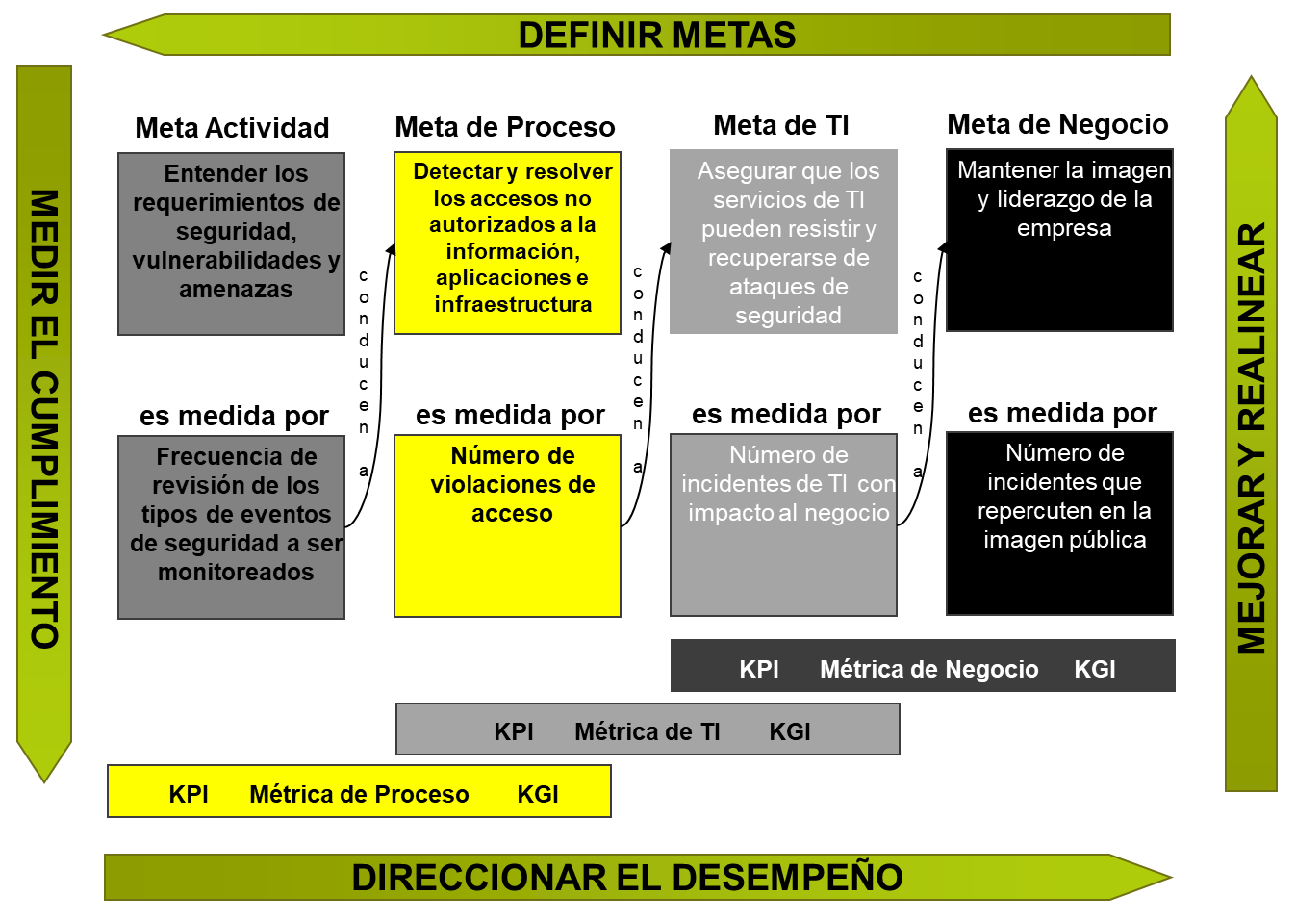
Enfoque de medición
Indicadores vs. Metas

Slide 17
Mapa estratégico del Balanced Scorecard
Reducir el tiempo y esfuerzo operativo para hacer cambios
Contribución corporativa (Financiera)
Orientación al cliente (Cliente)
Reducir el número de interrupciones causadas por errores de manejo de cambios
Excelencia operativa (Interna)
Reducir el trabajo adicional causado por especificaciones de cambios inadecuadas
Reducir número de soluciones de emergencia
Orientación futura (Aprendizaje)
Entrenamiento y concienciación
completados en 4 meses
Proceso definido y usado dentro de 3 meses

Slide 18
Conclusiones
Son herramientas diseñadas para facilitar la toma de decisiones y para mejorar el funcionamiento y la responsabilidad de rendir cuentas por la recolección, el análisis y la divulgación de datos relevantes relacionados con el desempeño.
Las Métricas deben estar basadas en las metas y los objetivos de desempeño del Plan de TIC.
Las metas de desempeño de la seguridad de TIC indican los resultados deseados de la implementación del programa de seguridad.
Los objetivos de desempeño permiten el logro de las metas, identificando las prácticas definidas por las políticas y los procedimientos que conducen la implementación constante de los controles a través de la organización.
Las métricas monitorean el logro de las metas y de los objetivos cuantificando el nivel de implementación de los controles de la seguridad y de la efectividad y la eficiencia de los controles de TI, analizando la suficiencia de las actividades de la seguridad e identificando acciones posibles de la mejora.

Slide 19
Qué son los KPI
Del inglés, el acrónimo KPI significa Key Performance Indicator, es decir, Indicador Clave de Desempeño.
Los KPI son indicadores que miden el desempeño de la empresa en un proceso, estrategia o acción específica.
La evaluación constante de los KPI es fundamental para que la empresa logre los resultados deseados y comprenda dónde está y cómo puede mejorar.
Una vieja cita de Peter Drucker:
“Lo que no se puede medir no se puede gestionar”

Slide 20
Qué son los KPI
Estos son los indicadores o valores cuantitativos que se pueden medir, comparar y monitorear, con el fin de exponer el desempeño de los procesos y trabajar en las estrategias de un negocio.
Trata de medir los resultados en números para aportar información real a las decisiones, no sólo percepciones y conjeturas.
Casi todos los procesos se pueden medir
  Por ejemplo, cuántas personas accedieron a tu sitio, qué proveedores tienen la mejor relación costo-beneficio, qué empleados son más productivos y eficientes.
Los indicadores clave de desempeño son aquellas cifras o porcentajes que son realmente valiosos para la estrategia y competitividad de la organización.
Al establecer un plan con objetivos, la gerencia puede definir qué procesos se medirán y cómo se hará. Además de medirse, los KPI deben poder generar conocimiento para la continua mejora empresarial.

Slide 21
¿Cuál es la diferencia entre KPI y métrica?
La métrica es información numérica, mientras que el KPI utiliza esta medida (uno es la base del otro), para medir los resultados de la empresa.
Ejemplos simples:
Tasa de clics en el sitio web:
  La métrica es el número de clics brutos en el sitio web de la empresa.
  El indicador puede medir el porcentaje de aumento de clics en un período de tiempo determinado y qué tasa se convirtió en ventas.
Número de empleados:
  La métrica dice que la empresa tiene 100 empleados.
  El KPI puede medir cuánto pueden producir estas personas en X horas.

Slide 22
¿Cuál es la diferencia entre KPI y métrica?
Las métricas son sólo algo que se debe medir, mientras que los indicadores miden realmente el desempeño del negocio.

Slide 23

Dudas ?
Preguntas?
Comentarios?

